Slide 1

CUAI 전력 스터디
2022.03.29
발표자 : 김유선

Slide 2
목차
-
1. Reading Review
2. 공부한 내용 -> N-Beats
3. 찾은 새로운 공부 할 거리.

Slide 3
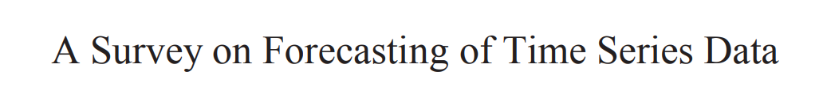

내용
1. 데이터 구성에 따른 접근

Slide 4
내용
Regression, Multiple Regression, Exponential Smoothing
SVM, Genetic Algorithm
ANN, ARIMA, GA + alpha
Fuzzy C-Means clustering + Particle Swarm Optimization

Slide 5
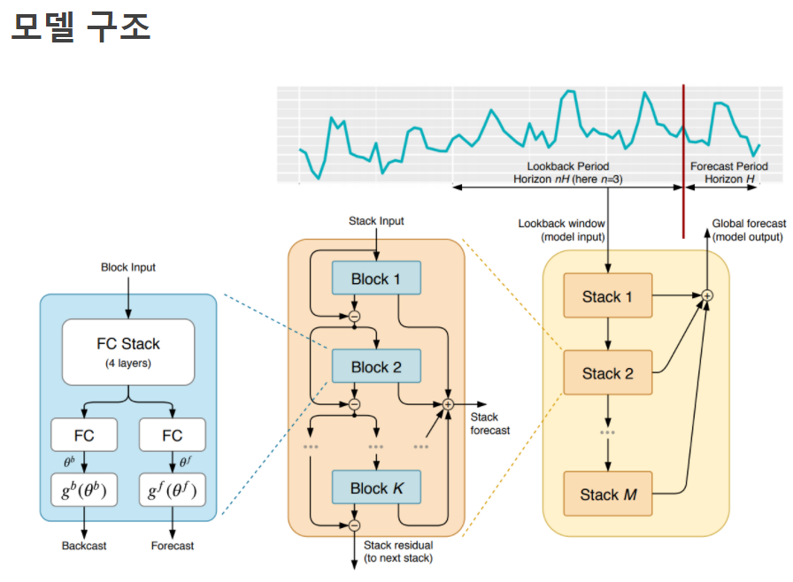
N-Beats
장점
0. 스케일 조절이 필요 없는 인풋 -> 몇가지 파라미터만 지정하면 됨
1. 순수한 딥러닝 방식만으로 높은 성능
-> 통계 개념이 없이 동작
2. 해석이 가능한 모델
#https://aijyh0725.tistory.com/3

Slide 6
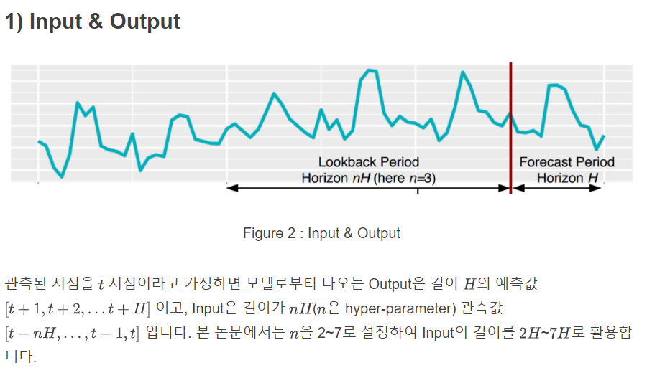
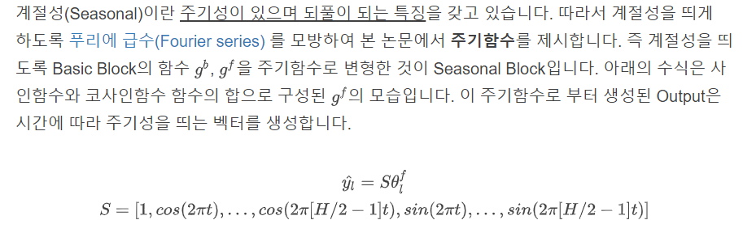
내용 : https://joungheekim.github.io/2020/09/09/paper-review/
특징 :

Slide 7
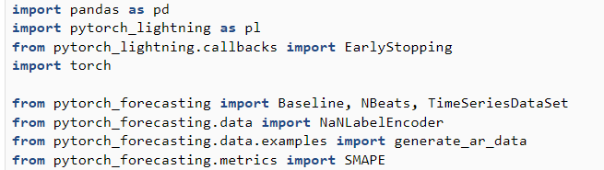
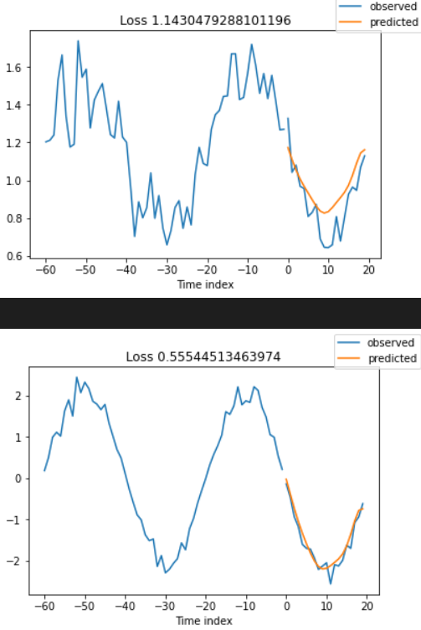
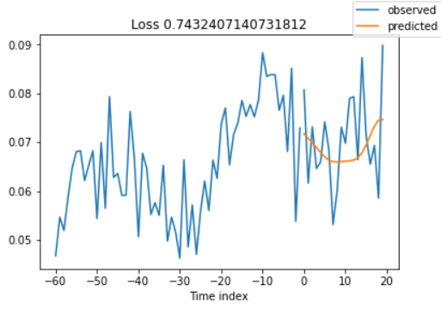
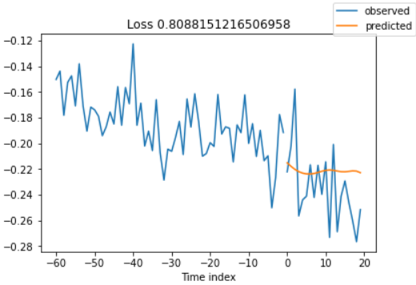
내용

Slide 8
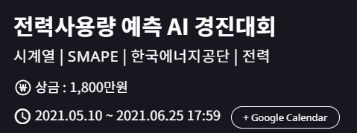
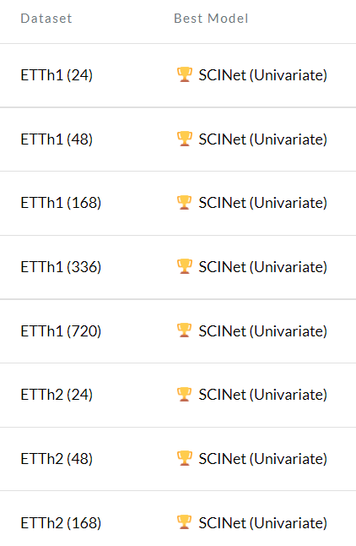
3. 찾은 새로운 공부 할 거리.
1.
2. Paper with Code 의 SOTA 모델 공부 하기.

Slide 9
이상 입니다!

